Slide 1
Automatsko popunjavanje izvješća PR-RAS P-Vrio Bilanca S-PR-RAS
Saša Kelava
sasa.kelava@enel.hr

Slide 2
Automatsko popunjavanje izvješća
Financijska izvješća na godišnjoj razini
PR RAS, Bilanca , P-Vrio ( dva do četiri radna dana )
Financijska izvješća na polugodišnjoj razini
PR RAS ( četiri do osam radnih sati )
Financijska izvješća na kvartalnoj razini
S- PR-RAS ( dva do četiri radna sata )

Slide 3
Automatsko popunjavanje izvješća
Do popunjenih izvješća u dva koraka..
Prikupljanje podataka
Popunjavanje izvješća

Slide 4
Automatsko popunjavanje izvješća
Popunjavanje periodičnih financijskih izvješća pokrećemo kroz aplikaciju Šifrarnici financijskog računovodstva
Izbornik Izvješća
modul “Periodična financijska izvješća”

Slide 5
Automatsko popunjavanje izvješća
Otvaranjem modula dobijemo…

Slide 6
Automatsko popunjavanja izvješća
Pozicioniranjem na pojedinu aktivnu karticu na prikazanoj formi vršimo pripremu za prikupljanje podatka
U otvorenoj formi moramo popuniti traženi podatak npr. datumski period u kojem prikupljamo podatke, ime baze ako se traži
Nakon toga pokrećemo prikupljanje podataka klikom na dugme “Prikupljanje podataka”

Slide 7
Automatsko popunjavanje izvješća
FINA-in obrazac
VAŽNO:
Pruža mogućnost
automatskog
popunjavanja

Slide 8
Automatsko popunjavanje izvješća

Slide 9
Automatsko popunjavanje izvješća

Slide 10
Automatsko popunjavanje izvješća

Slide 11
Automatsko popunjavanje izvješća
Popunite što
nedostaje !

Slide 12
Automatsko popunjavanje izvješća

Slide 13
Automatsko popunjavanje izvješća

Slide 14
Automatsko popunjavanje izvješća
Studija slučaja
Za potrebe procijene vrijednosti riješenja napravljena je studija slučaja.
Od korisnika ( Dom za psihički bolesne odrasle osobe Zemunik ) pribavljena su ručno popunjena periodička izvješća.
Za potrebe usporedbe napravljena su nova izvješća korištenjem modula Periodična financijaska izvješća…

Slide 15
Automatsko popunjavanje izvješća

Slide 16
Automatsko popunjavanje izvješća
Ručno popunjeno izvješće PR RAS

Slide 17
Automatsko popunjavanje izvješća
1
2
4
3

Slide 18
Automatsko popunjavanje izvješća

Slide 19
Automatsko popunjavanje izvješća
Ovaj excel je napravila aplikacija

Slide 20
Automatsko popunjavanje izvješća

Slide 21
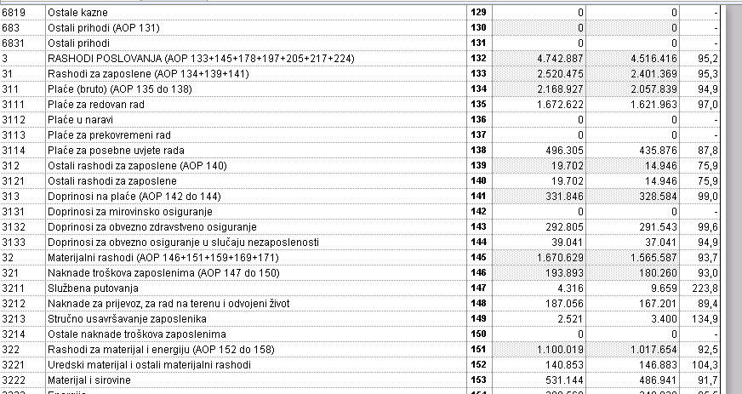
Automatsko popunjavanje izvješća

Slide 22
Automatsko popunjavanje izvješća

Slide 23
Automatsko popunjavanje izvješća
NAPOMENA:
Za rad s ovom modulom potrebno je prethodno izvršiti registraciju!!!

Slide 24
Hvala

